Slide 1
Bài 9
Cuộc cải cách của Hồ Quý Ly và triều Hồ
(Cuối thế kỉ XIV, đầu thế kỉ XV)

Slide 3
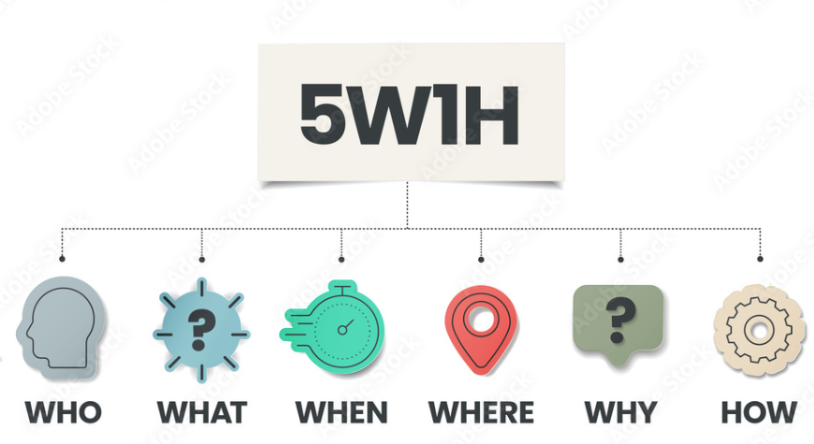
Đại Ngu
Who
Hãy nêu những hiểu biết của em về cụm từ trên?
When
How
Notes:
60-30-10

Slide 4
Tìm hiểu và trình bày về bối cảnh lịch sử của cuộc cải cách của Hồ Quý Ly và triều Hồ. Hãy tập trung vào tình hình kinh tế, xã hội, và chính trị trong thời kỳ này. Đọc tư liệu tr61
1
Nghiên cứu các biện pháp cải cách được thực hiện bởi Hồ Quý Ly và Triều Hồ, sau đó trình bày về nội dung cuộc cải cách. Hãy tập trung vào các biện pháp cụ thể, mục tiêu của chúng. Đọc tư liệu tr62-63
Nhiệm vụ nhóm
2
Thời gian 8 phút
Trình bày về kết quả của cuộc cải cách và nhấn mạnh ý nghĩa của chúng. Hãy nêu tác động tích cực và hạn chế của các biện pháp này, cũng như bài học mà chúng ta có thể rút ra và cách áp dụng trong thời kỳ hiện đại. Đọc tư liệu tr 63
3
Notes:
Dưới đây là phiếu học tập đã được biến đổi từ các nhiệm vụ cụ thể cho từng nhóm:
**Phiếu Học Tập 1: Bối Cảnh Lịch Sử**
- Nhiệm vụ của bạn là tìm hiểu và trình bày về bối cảnh lịch sử của thời kỳ cuộc khủng hoảng trong thời kỳ Nhà Trần. Hãy tập trung vào tình hình kinh tế, xã hội, và chính trị trong thời kỳ này, cũng như những yếu tố chính gây ra cuộc khủng hoảng.
**Phiếu Học Tập 2: Nội Dung Cải Cách**
- Nhiệm vụ của bạn là nghiên cứu các biện pháp cải cách được thực hiện bởi Hồ Quý Ly và Triều Hồ, và sau đó trình bày về nội dung cải cách này. Hãy tập trung vào các biện pháp cụ thể, mục tiêu của chúng, và tác động của chúng đối với xã hội và chính trị.
**Phiếu Học Tập 3: Kết Quả và Ý Nghĩa**
- Nhiệm vụ của bạn là trình bày về kết quả của các biện pháp cải cách và nhấn mạnh ý nghĩa của chúng. Hãy thảo luận về tác động tích cực và hạn chế của các biện pháp này, cũng như bài học mà chúng ta có thể rút ra và cách áp dụng trong thời kỳ hiện đại.

Slide 5
Tiêu Chí Đánh Giá Nhóm 1 - Bối Cảnh Lịch Sử
Tiêu chí
Điểm từ 1-5
Hiểu biết về bối cảnh lịch sử
Trình bày thông tin một cách rõ ràng và có logic.
Sự hợp tác và tương tác tích cực trong nhóm
Tham gia tích cực trong cuộc thảo luận sau khi trình bày.

Slide 6
Tiêu Chí Đánh Giá Nhóm 2- Nội dung cải cách
Tiêu chí
Điểm từ 1-5
Nắm vững nội dung cải cách của Hồ Quý Ly và Triều Hồ
Trình bày các biện pháp cải cách một cách chi tiết và rõ ràng
Sự hợp tác trong việc nghiên cứu và trình bày thông tin
Khả năng thảo luận và trao đổi ý kiến về tầm quan trọng của các biện pháp cải cách
Notes:
S

Slide 7
Tiêu Chí Đánh Giá Nhóm 3- Kết quả ý nghĩa
Tiêu chí
Điểm từ 1-5
Hiểu biết về kết quả của các biện pháp cải cách và ý nghĩa của chúng
Trình bày các biện pháp cải cách một cách chi tiết và rõ ràng
Thể hiện khả năng thảo luận về bài học rút ra và cách áp dụng trong ngày nay
Sự hợp tác trong nhóm và tham gia tích cực vào cuộc thảo luận sau khi trình bày
Mỗi tiêu chí sẽ được điểm từ 1 đến 5, với 1 là điểm yếu nhất và 5 là điểm tốt nhất, để đánh giá hiệu suất của từng nhóm trong hoạt động nhóm.

Slide 8
TƯ LIỆU 1. Nguyễn Phi Khanh – một vị quan dưới Triều Trần và sau là Triều Hồ đã viết:
Ruộng lúa ngàn dặm đỏ như cháy
Đồng quê than vãn trông vào đâu?
... Lưới chài quan lại còn vơ vét
Máu thịt nhân dân cạn nửa rồi...
(Trương Hữu Quýnh (Chủ biên), Đại cương lịch sử Việt Nam, Tập I,
NXB Giáo dục, 1998, tr. 249) THIC
Đoạn tư liệu trên cho em thấy những điều gì về bối cảnh diễn ra cải cách của Hồ Quý Ly và triều Hồ?
Tả cảnh đại hạn, mất mùa, đói kém cuối Triều Trần, trong khi đó quan lại thì tham nhũng, vơ vét khiến cho cuộc sống của nhân dân vô cùng khổ cực.
Notes:
Kinh tế - xã hội:
-

Slide 9
1. Bối cảnh lịch sử
a) Về kinh tế - xã hội
- Kinh tế
Nông nghiệp sa sút, mất mùa, đói kém.
- Tầng lớp quý tộc và vương hầu kiểm soát nhiều ruộng đất.
- Nông dân phải bán ruộng đất cho quý tộc, biến thành nô tì.
- Xã hội
- Mâu thuẫn xã hội gia tăng, gây ra nhiều cuộc khởi nghĩa của nông dân và nô tì.

Slide 10
1. Bối cảnh lịch sử
b Về chính trị
+ Tầng lớp thống trị ăn chơi, hưởng lạc.
+ Trong triều, trung thần thì ít, kẻ gian nịnh, cơ hội thì nhiều
+ Triều Trần gặp khó khăn khi đối phó với các cuộc tấn công của Chăm-pa và sự đe doạ của nhà Minh.
+ Hồ Quý Ly thâu tóm quyền lực, buộc vua Trần nhường ngôi.

Slide 11
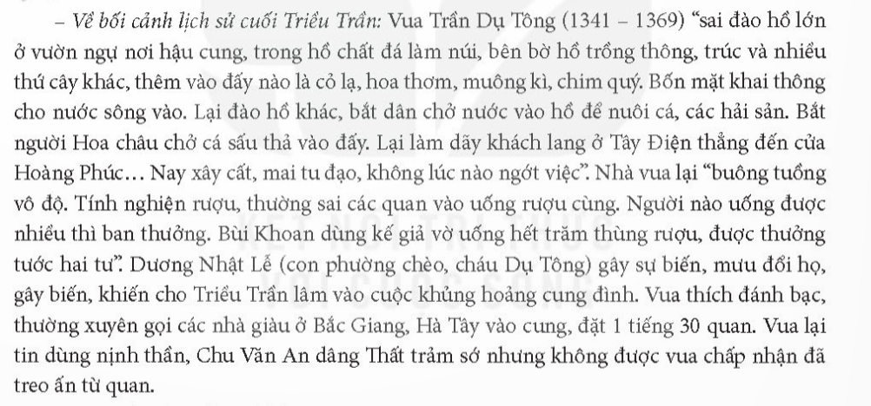
Về bối cảnh lịch sử cuối Triều Trần: Vua Trần Dụ Tông “sai đào hồ lớn ở vườn ngự nơi hậu cung, trong hồ chất đá làm núi, bên bờ hồ trồng thông, trúc và nhiều thứ cây khác, thêm vào đẩy nào là cỏ lạ, hoa thơm, muông kì, chim quý. Bốn mặt khai thông cho nước sông vào. Lại đào hồ khác, bắt dân chở nước vào hồ để nuôi cá, các hải sản. Bắt người Hoa châu chở cá sấu thả vào đấy. Lại làm dãy khách lang ở Tây Điện thẳng đến cửa Hoàng Phúc... Nay xây cất, mai tu đạo, không lúc nào ngớt việc”. Nhà vua lại “buông tuồng vô độ. Tính nghiện rượu, thường sai các quan vào uống rượu cùng. Người nào uống được nhiều thì ban thưởng. Bùi Khoan dùng kế giả vờ uống hết trăm thùng rượu, được thưởng tước hai tư”. Dương Nhật Lễ (con phường chèo, cháu Dụ Tông) gây sự biến, mưu đổi họ, gây biến, khiến cho Triều Trần lâm vào cuộc khủng hoảng cung đình. Vua thích đánh bạc, thường xuyên gọi các nhà giàu ở Bắc Giang, Hà Tây vào cung, đặt 1 tiếng 30 quan. Vua lại tin dùng nịnh thần, Chu Văn An dâng Thất trảm sớ nhưng không được vua chấp nhận đã treo ấn từ quan.

Slide 12
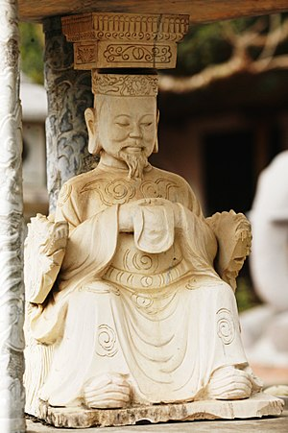
Về bối cảnh lịch sử cuối Triều Trần: Vua Trần Dụ Tông “sai đào hồ lớn ở vườn ngự nơi hậu cung, trong hồ chất đá làm núi, bên bờ hồ trồng thông, trúc và nhiều thứ cây khác, thêm vào đẩy nào là cỏ lạ, hoa thơm, muông kì, chim quý. Bốn mặt khai thông cho nước sông vào. Lại đào hồ khác, bắt dân chở nước vào hồ để nuôi cá, các hải sản. Bắt người Hoa châu chở cá sấu thả vào đấy. Lại làm dãy khách lang ở Tây Điện thẳng đến cửa Hoàng Phúc... Nay xây cất, mai tu đạo, không lúc nào ngớt việc”. Nhà vua lại “buông tuồng vô độ. Tính nghiện rượu, thường sai các quan vào uống rượu cùng. Người nào uống được nhiều thì ban thưởng. Bùi Khoan dùng kế giả vờ uống hết trăm thùng rượu, được thưởng tước hai tư”. Dương Nhật Lễ (con phường chèo, cháu Dụ Tông) gây sự biến, mưu đổi họ, gây biến, khiến cho Triều Trần lâm vào cuộc khủng hoảng cung đình. Vua thích đánh bạc, thường xuyên gọi các nhà giàu ở Bắc Giang, Hà Tây vào cung, đặt 1 tiếng 30 quan. Vua lại tin dùng nịnh thần, Chu Văn An dâng Thất trảm sớ nhưng không được vua chấp nhận đã treo ấn từ quan.
tượng Vua Trần Dụ Tông
nguồn Wikipedia

Slide 13
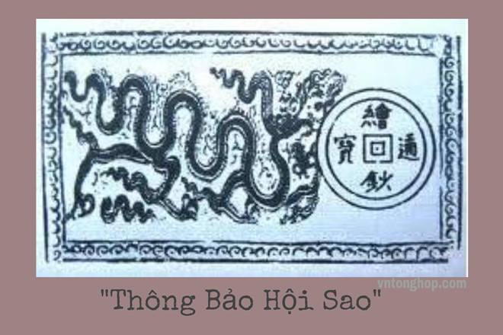
Notes:
Năm 1396 Mùa hạ, tháng 4, bắt đầu phát tiền giấy Thông bảo hội sao. In xong, ra lệnh cho người đến đổi, cứ 1 quan tiền đồng đổi lấy 1 quan 2 tiền giấy.
Thể thức tiền giấy : tờ 10 đồng vẽ rồng, tờ 30 đồng vẽ sóng, tờ 1 tiền vẽ mây, tờ 2 tiền vẽ rùa, tờ 3 tiền vẽ lân, tờ 5 tiền vẽ phượng, tờ 1 quan vẽ rồng. Kẻ làm tiền giả bị tội chết, ruộng đất, tài sản tịch thu.
Cấm tuyệt tiền đồng, không được chứa lén, tiêu vụng, tất cả thu hết về kho Ngao
Trì ở kinh thành và trị sở các xứ. Kẻ nào vi phạm cũng bị trị tội như làm tiền giả.
Theo Ngô Sĩ Liên và các sử thần triều Hậu Lê, Đại Việt sử ký toàn thư, Tập 2, NXB Khoa học xã hội, Hà Nội

Slide 14
Notes:
Năm 1397 Tháng 6, xuống chiếu hạn chế danh điền tức ruộng tư.
Đại vương và trưởng công chúa thì số ruộng không hạn chế; đến thứ dân thì số ruộng là 10 mẫu. Người nào có nhiều nếu có tội, thì cho tuỳ ý được lấy ruộng để chuộc tội, bị biếm chức hay mất chức cũng được làm như vậy. Số ruộng thừa phải hiến cho nhà nước.
Trước kia, các nhà tôn thất thường sai nô tì của mình đắp đê bối ở bờ biển để ngăn nước mặn, sau hai ba năm, khai khẩn thành ruộng, cho họ lấy lẫn nhau và ở ngay đấy, lập ra nhiều ruộng đất tư trang, cho nên có lệnh này.
Theo Ngô Sĩ Liên và các sử thần triều Hậu Lê, Đại Việt sử ký toàn thư, Tập 2, NXB Khoa học xã hội, Hà Nội.

Slide 15
Notes:
Năm 1398 Ra lệnh cho những người có ruộng phải khai báo số mẫu ruộng. Hành khiển Hà Đức Lân nói kín với người nhà rằng: “Đặt ra phép này chỉ để cướp ruộng của dân thôi”. Quý Ly nghe được, giáng Lân làm Hộ bộ thượng thư.
Lại ra lệnh cho dân phải nêu rõ họ tên cắm ở trên ruộng. Quan lộ, phủ châu, huyện cùng khám xét, đo đạc, lập thành sổ sách, 5 năm mới xong. Ruộng nào không có giấy khai báo hay cam kết thì lấy làm quan điền tức ruộng công.
Theo Ngô Sĩ Liên và các sử thần triều Hậu Lê, Đại Việt sử ký toàn thư, Tập 2, NXB Khoa học xã hội, Hà Nội

Slide 16
Notes:
Năm 1401 Mùa hạ, tháng 4, Hán Thương sai làm sổ hộ tịch trong cả nước,... Biên hết vào sổ những nhân khẩu từ 2 tuổi trở lên và lấy số hiện tại làm thực số, không cho phép người lưu vong mà vẫn biên tên trong sổ. Yết thị cho các phiên trấn hễ có người kinh nào trú ngụ thì đuổi về nguyên quán. Trước đây Quý Ly có lần nói với các quan: “Làm thế nào để có được 100 vạn quân để chống giặc Bắc?”. Đồng tri khu mật sứ Hoàng Hối Khanh dâng kế sách này....
Hán Thương lập phép hạn chế gia nô, chiếu theo phẩm cấp được có số lượng khác nhau, còn thừa phải dâng lên, mỗi tên được trả 5 quan tiền. Người nào đáng được có gia nô phải xuất trình chúc thư 3 đời. Nổ người nước ngoài thì không theo lệ này.
Theo Ngô Sĩ Liên và các sử thần triều Hậu Lê, Đại Việt sử ký toàn thư, Tập 2, NXB Khoa học xã hội, Hà Nội

Slide 17
2. Nội dung cải cách
a) Về kinh tế, xã hội
- Hạn chế chế độ sở hữu lớn về ruộng đất thông qua chính sách hạn điền.
- Phát hành tiền giấy, cải cách thuế và thống nhất đơn vị đo lường quốc gia.
- Quy định số lượng gia nô được sở hữu bởi tầng lớp quý tộc, vương hầu, và quan lại.

Slide 18
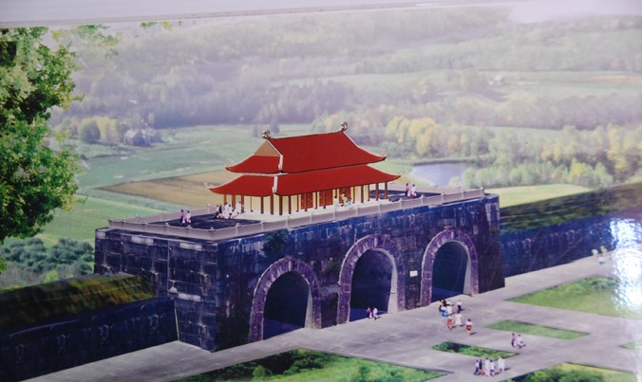
2. Nội dung cải cách
b) Về quân sự
- Tăng cường lực lượng quân đội chính quy và củng cố phòng thủ ở các khu vực hiểm yếu.
- Xây dựng thành luỹ tại các điểm chiến lược như Tây Đô (Thanh Hoá) và Đa Bang (Hà Nội), sản xuất súng thần cơ, và xây thuyền chiến.
- Quản lý nhân khẩu từ 2 tuổi trở lên để tăng sức mạnh quân đội.
Thành Tây Đô

Slide 20
2. Nội dung cải cách
c) Về văn hóa, giáo dục
- Hạn chế sự phát triển của Phật giáo.
- Chấn chỉnh lại chế độ thi cử và mở rộng việc học, đặt học quan đến cấp phủ và châu; tổ chức thi cử để tuyển chọn nhân tài.
- Khuyến khích sử dụng chữ Nôm.

Slide 21
3. Kết quả và ý nghĩa
a) Kết quả
- Cải cách của Hồ Quý Ly và Triều Hồ giúp đất nước thoát khỏi khủng hoảng, củng cố quyền lực trung ương.
- Chính sách hạn điền và hạn nô suy yếu quý tộc, gia tăng thu nhập cho Nhà nước và tăng quyền lực chính quyền.
- Cải cách văn hoá và giáo dục thể hiện tư tưởng tiến bộ, xây dựng nền văn hoá và giáo dục dân tộc.

Slide 22
3. Kết quả và ý nghĩa
b) Ý nghĩa, hạn chế
-Ý nghĩa: Cuộc cải cách giúp ổn định tình hình xã hội, củng cố sức mạnh quốc gia để chuẩn bị đối phó với nguy cơ xâm lược.
– Hạn chế: Cách này vẫn còn chưa triệt để (như chính sách hạn nô) và kết quả trong thực tiễn còn hạn chế
Notes:
Tóm tắt ngắn gọn nội dung sau:
- Ý nghĩa: - Hạn chế: T

Slide 23
LUYỆN TẬP
"Trong cuộc cải cách của Hồ Quý Ly và Triều Hồ, em hãy chia sẻ một nội dung mà em ấn tượng nhất? Và tại sao em nghĩ nó lại quan trọng đối với thời kỳ đó?"
Notes:
Gọi 3-5 học sinh chia sẻ nhanh

Slide 24
VẬN DỤNG
Nếu như, theo quan điểm phong kiến chính thống trước đây, Hồ Quý Ly là ngụy tặc, tham vọng, tàn bạo, triều Hồ là ngụy triều, thì với quan điểm Mác xít hiện nay, việc Hồ Quý Ly khẳng định, ông xứng đáng là một vị vua văn hóa, vị vua yêu nước.
Theo em tại sao quan điểm hiện nay lại đánh giá Hồ Quý Ly khác với các sử gia phong kiến?

Slide 25
VẬN DỤNG
Hồ Quý Ly cho xây dựng tòa thành đá, từ mục tiêu ban đầu là một căn cứ quân sự chống lại giặc Minh, ngày nay trở thành di sản văn hóa thế giới, cùng với những chính sách cải cách táo bạo, toàn diện, nhất là về văn hóa, giáo dục đã khẳng định, ông xứng đáng là một vị vua văn hóa, vị vua yêu nước.

Slide 26
Đầu: Hồ Quý Ly nghĩ gì về xã hội đang sống?
Miệng: Theo em nhân vật đã nói những gì?
Trái tim nhân vật đang cảm thấy như thế nào?
Tay: Hồ Quý Ly và triều Hồ đã có những hành động gì?
Chân: Kết quả và ý nghĩa mà Hồ Quý Ly và triều Hồ đã tạo ra?
Notes:
Đầu: Nhân vật nghĩ gì về xã hội đang sống?
Miệng: Nhân vật đã nói những gì?
Trái tim: Nhân vật đang cảm thấy như thế nào? Hoặc nhân vật dành tình yêu cho những ai/nhóm đối tượng nào?
Tay: Hành động của nhân vật?
Chân: Hậu quả, tác động mà nhân vật đã tạo ra.

Slide 27
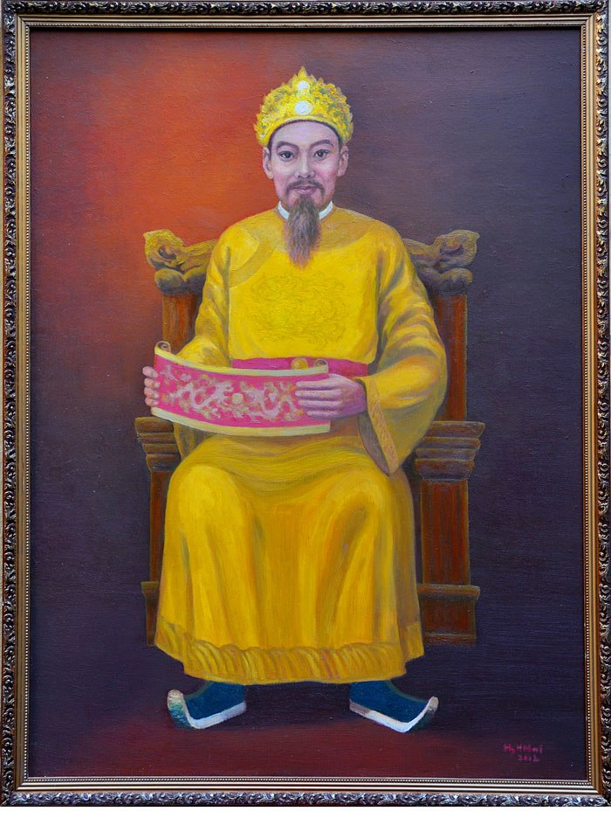
Đầu: Hồ Quý Ly nghĩ gì về xã hội đang sống?
Miệng: Theo em nhân vật đã nói những gì?
Trái tim nhân vật đang cảm thấy như thế nào?
Tay: Hồ Quý Ly và triều Hồ đã có những hành động gì?
Chân: Kết quả và ý nghĩa mà Hồ Quý Ly và triều Hồ đã tạo ra?
Notes:
Đầu: Nhân vật nghĩ gì về xã hội đang sống?
Miệng: Nhân vật đã nói những gì?
Trái tim: Nhân vật đang cảm thấy như thế nào? Hoặc nhân vật dành tình yêu cho những ai/nhóm đối tượng nào?
Tay: Hành động của nhân vật?
Chân: Hậu quả, tác động mà nhân vật đã tạo ra.

Slide 28
Đầu: Hồ Quý Ly nghĩ gì về xã hội đang sống?
Miệng: Theo em nhân vật đã nói những gì?
Trái tim nhân vật đang cảm thấy như thế nào?
Tay: Hồ Quý Ly và triều Hồ đã có những hành động gì?
Chân: Kết quả và ý nghĩa mà Hồ Quý Ly và triều Hồ đã tạo ra?
Notes:
Đầu: Nhân vật nghĩ gì về xã hội đang sống?
Miệng: Nhân vật đã nói những gì?
Trái tim: Nhân vật đang cảm thấy như thế nào? Hoặc nhân vật dành tình yêu cho những ai/nhóm đối tượng nào?
Tay: Hành động của nhân vật?
Chân: Hậu quả, tác động mà nhân vật đã tạo ra.

Slide 29
